Slide 1
四川太极大药房连锁有限公司
东南片区培训资料
培训人：胡光宾
时间：2017.2.20

Slide 2

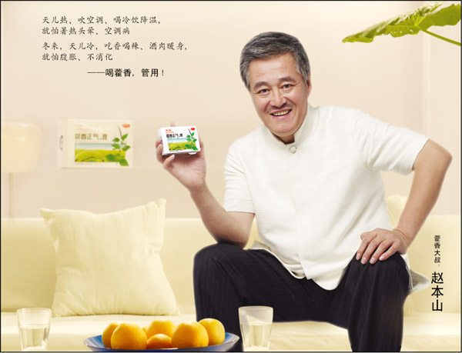

Slide 3
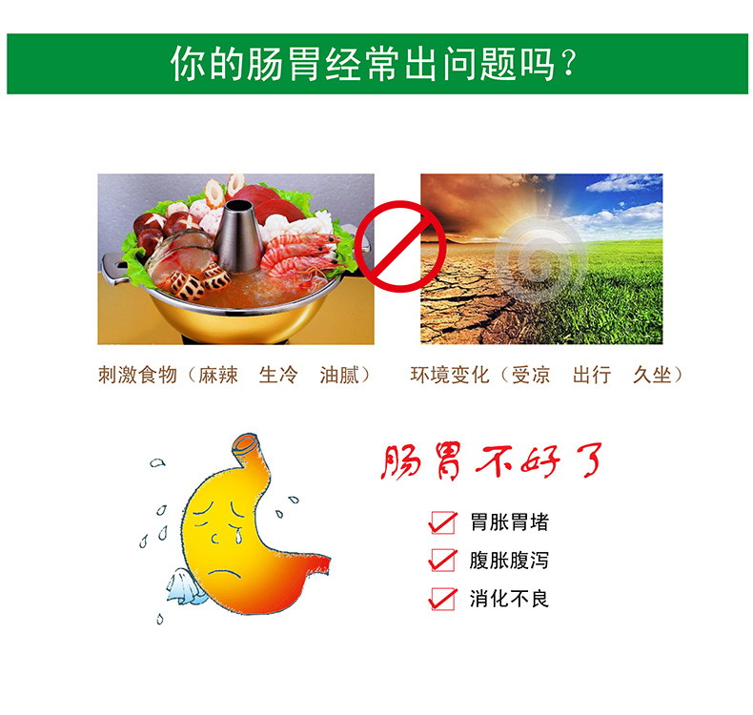

Slide 4
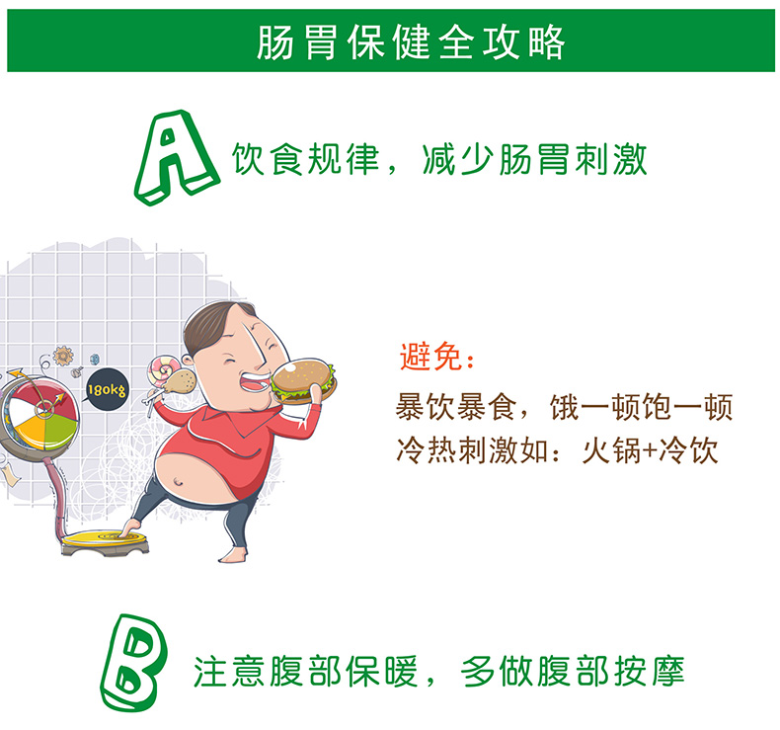

Slide 5
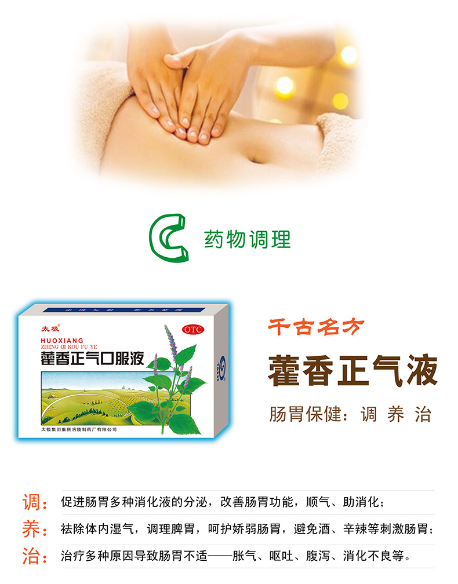

Slide 6
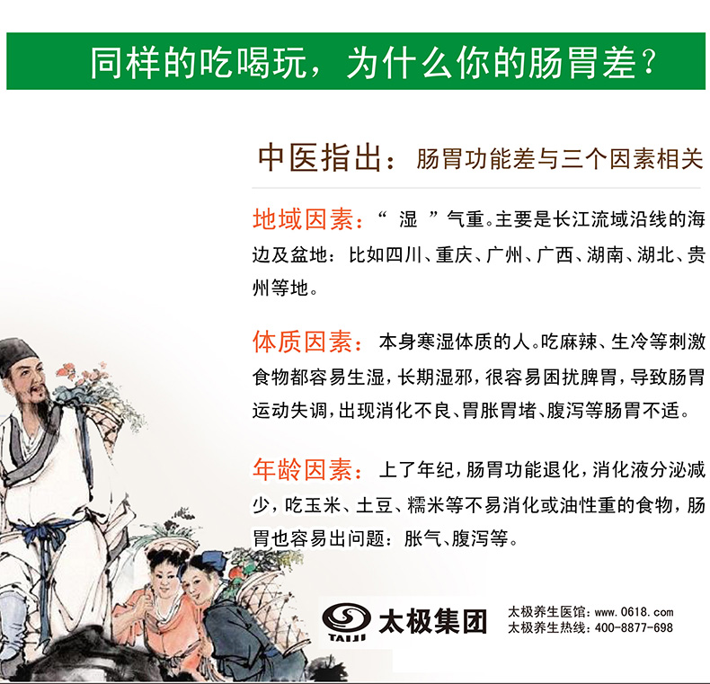

Slide 7
太极藿香正气液
太极藿香正气液来源于千年古方宋代《太平惠民和剂局方》的处方：“藿香正气散”。其剂型先后有散剂、丸剂、水剂、片剂等多种剂型，但由于藿香类药物的主要成份为藿香挥发油，有效成分很难保留，各种剂型都有一定的缺陷：如固体剂型在制备过程中高温浓缩工艺，很容易导致有效成分流失；而水剂含有大量酒精，很多人群都不能服用。

Slide 8
藿香正气散歌诀
藿香正气大腹苏，
甘桔陈苓术朴俱，
夏曲白芷加姜枣，
感伤岚瘴并能驱。

Slide 9
藿香方解
藿香正气方中广藿香为君药，既辛温解表之风寒，又芳化在里之湿浊，且可辟秽和中，升清降浊，实为治霍乱吐泻之要药。臣以紫苏味辛气香，散湿辟秽化浊；白芷芳香走窜，辛散温通，化湿醒浊；且皆辛香发散之品，以增强藿香外解风寒之功，同时也兼以芳化湿浊。陈皮上能泻肺降逆，中能理气燥湿，健脾和胃，下能疏肝解郁，长于理气行滞利水；半夏曲有醒胃消导，祛除湿滞之功；厚朴行气燥湿，降逆平喘；大腹皮为宽中利气之捷药，散无形之气滞，行有形之水湿。

Slide 10
陈皮、半夏（辛温），厚朴、大腹皮（苦温），四药相配，辛开苦降，燥湿行气，宣畅气机，气行则湿易化，与广藿香同治霍乱吐泻，对于湿阻气滞，脘腹痞闷胀满等症，最为合拍。桔梗开提肺气，化痰利膈，又能疏通胃肠，具宣肺、化痰、利湿三用，利胸隔间之滞气，以治痞闷。与大腹皮配伍，行气利水，使湿邪从小便而出。白术甘温苦燥，补脾益气，燥湿利水，茯苓淡能利窍，甘以助阳，化痰祛湿，两者配伍，健脾利湿，均为佐药。各药协调，外散风寒，内化湿浊，兼以理气和中之功效

Slide 11
功能主治
解表化湿，理气和中，用于外感风寒内伤湿滞或夏伤暑湿所致的感冒，症见头痛昏重、胸膈痞闷、脘腹胀痛、呕吐泄泻；胃肠型感冒见上述证候者。
主要成分
苍术，陈皮，厚朴（姜制），白芷，茯苓，大腹皮，生半夏，甘草浸膏，广藿香油，紫苏叶油

Slide 12
核心优势
不含酒精，口感好，见效快。
1、藿香类唯一一个专利产品。1991年一上市就获得了中国专利，1997年获得世界知识产权组织颁发的中国十大发明专利金奖。
2、1995年、2000年、2005、2010年连续被列入《中国药典》。
3、2011获得印尼卫生部颁发的进口药品注册证书，进入国际市场；2013年受到欧盟多方关注并尝试进入欧盟。

Slide 13
核心优势
4、国家中药保护品种。
5、入选国家基本药品目录。
6、OTC药品，国家社保品种，新农合及社区用药目录品种。
7、印尼海啸、512大地震等灾害主要捐赠药品

Slide 14
药理作用
胃肠调节作用
1、胃肠蠕动推进和抑制双向作用：
藿香正气液可以改善外感风寒、内伤湿滞所致的胃肠功能紊乱。
实验研究证明：藿香正气液能增加正常小鼠的小肠推进功能, 对阿托品抑制小鼠小肠运动有明显的兴奋作用;对新斯的明所致小鼠小肠运动有明显的抑制作用。这表明藿香正气液对小鼠小肠具有双向调节作用。藿香正气液还能明显延长番泻叶所致小鼠腹泻的潜伏期, 减少小鼠的腹泻次数，并有止呕作用, 可以延长家鸽呕吐的潜伏期, 减少呕吐次数。

Slide 15
2、 肠屏障功能保护作用
藿香正气液, 可促进病人胃肠功能恢复, 尽早恢复肠内营养支持, 从而降低感染、电解质紊乱等并发症。
实验研究证明：藿香正气口服液可显著降低NO浓度, 减少肢体缺血—再灌注模型大鼠的肠壁各层内肥大细胞数量, 抑制T NF- A等细胞因子的释放, 减轻相关的病理程度。另外, 对肠粘膜的保护作用还包括通过增强杯状细胞分泌功能, 提高肠道自身防御体系。因此, 藿香正气口服液对肠屏障功能的保护是多方位、多靶点立体发挥作用。其作用既有对肠组织形态、结构等机械屏障的保护作用, 又有抑制细胞因子释放, 加强免疫屏障作用，同时可直接对肠上皮细胞起稳定作用。

Slide 16
抗病毒抗菌作用
藿香正气液对大肠杆菌和痢疾杆菌I型的最低抑菌浓度为6.95mg/ml，对金黄色葡萄球菌、痢疾杆菌II型、链球菌的最低抑菌浓度为13.9mg/ml，其作用强于藿香正气水和合剂。
感染轮状病毒(HRV)24h的BLAB/c小鼠按1.62g/kg的剂量灌胃0.67g生药/ml的藿香正气口服液，每日灌胃3次，能降低小鼠病死率，改善小鼠小肠黏膜组织病变， HRV抗原转阴率为50%。

Slide 17
抗病毒抗菌作用
平皿内药液稀释法证明, 藿香正气液对藤黄八叠球菌、金黄葡萄球菌、痢疾杆菌及沙门氏菌等8 种细菌均有不同程度抗菌作用, 其中尤对藤黄八叠球菌及金黄葡萄球菌作用较强。另外，藿香正气液对金黄葡萄球菌、甲乙型副伤寒杆菌及痢疾杆菌有明显抑制作用。

Slide 18
抗炎抗过敏作用
实验表明本方组成药多数有抗过敏作用。研究表明：藿香正气方抑制大白鼠的被动反应、抑制抗原体反应、稳定肥大细胞膜、阻断肥大细胞脱颗粒释放介质、减轻炎症反应、改善细胞结构和功能等作用, 说明藿香正气方具有变态反应介质阻释药的作用, 其强度优于息斯敏。此为本方防治各种变态反应病、过敏性疾病提供了理论依据，且其作用机理与西药抗过敏药不同，无西药相关的副作用，具有极大的开发价值。

Slide 19
镇痛作用
采用化学刺激法以及小鼠扭体法做镇痛实验, 发现藿香正气液的镇痛作用十分显著。而热板法证明藿香正气口服液用药后有显著提高实验性小鼠痛阈。
本方具有显著的平滑肌解痉作用，用于胃肠痉挛性疼痛，能起到迅速解痉止痛效果。

Slide 20
解热作用
本方具有和阿司匹林相同的解热作用。
免疫调节作用
予湿困脾胃型亚健康模型大鼠藿香正气方,通过对一般体征、血清电解质、脏器系数、血清葡萄糖、总蛋白、甘油三酯、血清白介素-6(IL-6)、免疫球蛋白G(IgG)含量等相关指标检测,研究其对湿困脾胃动物免疫及代谢功能的调节作用。

Slide 21
结论：能改善模型动物的免疫及代谢功能。目的研究藿香正气提取物调节腹泻型肠易激综合征(IBS)大鼠免疫功能机制。
藿香正气方可调控模型大鼠紊乱的激素水平,达到调节免疫功能的目的。

Slide 22
减轻吗啡戒断症状
实验研究观察藿香正气液给药后的大鼠成瘾模型，结果表明藿香正气口服液能显著减少戒断症状, 并成量效关系。研究认为藿香正气液具有明显缓解腹泻、流涎、流泪等乙酰胆碱戒断症状及减轻因戒断时多巴胺过度释放导致的激惹、不安、抽搐、跳跃、震颤等戒断症状。藿香正气液尚具有较强的镇痛作用, 可有效缓解因戒断时P 物质过度释放导致的疼痛，还具有扩张血管降压、减慢心律作用, 能减轻因戒断时去甲肾上腺素过度释放导致的血压升高、心律加快等戒断症状

Slide 23
综上所述, 藿香正气液的药理作用广泛, 在胃肠道方面具有解痉、调节胃肠道运动、保护肠屏障等作用; 其他还有镇痛、抗菌、抗Ⅰ型变态反应、缓解吗啡依赖戒断症状等药理作用。

Slide 24
临床应用
藿香正气液的功能主治为：解表化湿，理气和中。用于外感风寒，内伤湿滞，夏伤暑湿，头痛昏重，脘腹胀痛，呕吐泄泻，胃肠型感冒。

Slide 25
与功能相关的临床研究
上海中医药大学附属曙光医院、上海医科大学附属华山医院、上海第二医科大学附属瑞金医院联合进行临床研究：用藿香正气液治疗胃肠型感冒、急性胃肠炎、慢性结肠炎、慢性胃炎、暑湿病共142例，结果总有效率92%，且疗效优于正气水，（未见毒副反应）。藿香正气液的促胃肠动力作用，效果优于吗丁啉。

Slide 26
为进一步验证藿香正气呢液疗效和安全性，为中药保护提供临床验证情况，重庆市中医研究所附属医院、重庆市中西医结合医院、重庆第三人民医院于2003年12月 至2004年4月进行多中心、随机、平行对照评价藿香正气口服液治疗外感风寒、内伤湿滞的有效性和安全性，共收集病例420例（其中治疗组300例，对照组100例），总有效率为87%，整个治疗过程中未发生与药物有关的不良反应。

Slide 27
扩展性临床研究
手足口病。将156例手足口病患儿随机分为治疗组80例，对照组76例。两组均用常规抗病毒治疗，治疗组加用藿香正气口服液治疗。结果：治疗组手足口病患儿的痊愈率为72.5%，明显优于对照组的48.7%（P<0.01），无一例并发症发生。

Slide 28
海洛因戒断综合征。排除驱体严重疾患，且符合阿片类药物成瘾诊断标准，尿吗啡检测阳性的海洛因依赖者143例，随机分成3组。治疗组A和治疗组B均服用藿香正气液，结果治疗组各稽延性戒断症状评分明显低于对照组（P<0.01）； 治疗组一年内复吸率明显低于对照组。说明早期运用藿香正气口服液缓解戒断症状和稽延性戒断症状疗效更优。

Slide 29
研究发现，藿香正气液可治疗胃肠型感冒、阴暑、大棚综合征、手足口病、小儿高热、慢性浅表性胃炎、糖尿病性胃轻瘫、老年性腹胀、婴幼儿重症肺炎胃肠衰竭、反流性食管炎、呃逆、代谢性酸中毒、化疗后胃肠道毒副作用、急性酒精中毒、低钾血症、肠易激综合征、溃疡性结肠炎、腹泻、急性胃肠炎、慢性肝炎、戒毒综合征、抗生素致胃肠反应、小儿再发性腹痛、小儿流涎、湿阻等以呕吐、腹泻、腹胀为主要临床表现的疾病等；藿香正气液也用于治疗各种过敏性疾病和感冒、支气管哮喘等呼吸系统疾患；藿香正气液还用于辅助治疗冠心病、治疗急性高山反应、眩晕、嗜睡、失眠、偏头痛等疾病。藿香正气液治疗内科疾病中以消化系统症状为主要表现的疾病为主，并对呼吸系统、心血管系统、神经系统疾病或症状亦有疗效。

Slide 30
预防应用
1、防治感冒：对暑湿感冒、胃肠感冒、风寒感冒效果良好。夏天常见的暑湿感冒、冬天常见的风寒感冒、春秋常见的“胃肠型感冒”， 症见头痛昏重、胸膈痞闷不适，喝藿香正气液均有良好的防治作用。入选中华医学会儿科分会《小儿感冒中医诊疗指南》，适用于小儿感冒等。

Slide 31
2、防暑解暑，防治空调综合症：防治高热环境、中暑，密闭空间（如大棚、空调）引起的头痛头晕乏力等各种不适。是夏季高温工作岗位劳动保护品，居家出行防治中暑、防治空调病、安全度夏必备。
3、防治各种胃肠症状：缓解麻辣、生冷、饮酒等引起的肠胃不适；防治因消化不良、胃炎、肠炎、食管炎、胃轻瘫、药物胃肠道副作用、化疗、戒毒等各种原因导致的腹胀、腹痛、腹泻、反胃、呕吐、呃逆等。

Slide 32
4、防治哮喘、夏季皮炎、荨麻疹、小儿痱子等过敏性疾病。可外用。
5、防治晕车晕船、水土不服。

Slide 33
疫情防治
1、入选2005卫生部发布的《人禽流感诊疗方案》推荐中药名单；
2、入选人感染猪流感诊疗方案(2009版)》；
3、入选《传染性非典型肺炎(SARS)诊疗方案》防治药物；

Slide 34

感冒
定义
“感冒”一词始见于北宋《仁斋直指方▪诸风》，本为“感受”之意。元代《丹溪心法▪头痛》中始把“感冒”作为病症名。如今，感冒在中医范畴中意指感受风邪或时行疫毒，导致肺卫失和，以鼻塞、流涕、喷嚏、头痛、恶寒、发热、全身不适等为主要临床表现的外感疾病。其病情轻者亦称“伤风”或“冒风”、“冒寒”，病情重者称为重伤风。另外，在一个时期广泛流行，证候类似者，称为时行感冒。感冒以冬春季多发，全年均可见到。因病邪之殊和体质强弱之异，在证候表现上有风寒、风热、暑湿及体虚感冒。

Slide 35
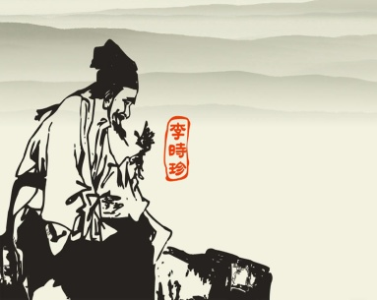
在西医学中，流行性感冒由流感病毒引起的急性呼吸道传染病，发病率高，传染性强，易引起暴发流行。临床主要变现为高热、乏力、全身肌肉酸痛等全身中毒症状和咽痛、咳嗽等轻度呼吸道症状。本病有一定的季节性，北方常发生在冬季，南方则多发生在冬季和夏季。具有起病急，病程短，有自限性的特点。
症状及伴随症状
以鼻塞、流涕、喷嚏、头痛、恶寒、发热、全身不适等为主要临床表现，可伴有心烦、口渴、小便短赤；或咳声嘶哑、口鼻干燥、咽干痒痛；或倦怠无力，气短懒言；或盗汗，头晕心悸，口渴，手足心热等症状。

Slide 36
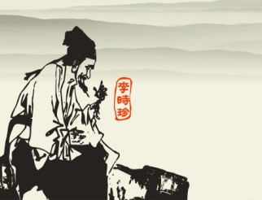
病因
经云：“风雨寒热，不得虚，邪不能独伤人。”感冒虽由外感风邪疫毒引起，然而由于素体不足，自我调节不利，也可以使外邪更加容易侵入人体而造成疾病的产生。
一、外感风邪疫毒
外感邪气疫毒，郁闭太阳，上袭口鼻，以致肺卫失宣而发病。其中，六淫邪气以风邪为长，善行而数变，非但单独致病，亦可夹杂寒、湿、燥合而为病。此外《内经》中曾记载一种特殊情况，即冬季受邪，隐而未发，谓之伏邪，藏于厥阴，至于春季，随少阳之气浮而为病，此情况较为复杂，虽由外邪引起，然而却是由内向外发病，能否称为感冒尚有疑问，故在此不作专门论述。

Slide 37
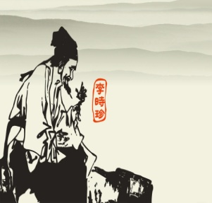
二、素体不足
素体不足可以有很多种情况，比如先天禀赋不足，或者后天大病初愈，正气未复，或由于饮食失节，起居失常，房劳过度，或由于生活中的琐事引起的情志失调，尝贵后贱，偿富后贫等，均可使机体产生阳虚、阴虚、食积、痰积、血瘀、血虚等病理状态，使卫外能力减弱，而与邪气一同引起疾病。
病机
一、发病
四季均可发病，然而致病邪气与四季不同而大相径庭。冬季与春季之初多为风寒为病，春季多为风温为病，夏季暑湿致病为多，秋季以燥邪为主。

Slide 38
二、病位
感冒为病，病位于人体与外界最接近的部位，一般有二，一是太阳经之所过太阳者，一身之藩篱，寒邪犯人，若不直中三阴，则首先侵犯太阳经。二是肺脏，肺脏为水之高源，五脏六腑之华盖，温邪上受，从口鼻而入，则首先侵犯肺卫。
三、病性
寒热虚实均可见到，不仅与外邪性质有关，更与素体强弱有直接关系，入风寒不仅可以传入少阴，使人阳气衰微，或郁而不张，若素体阳气旺盛，寒邪亦可如里化热，形成寒包火的状态。再比如风温不仅可以开泄腠理，使人汗出过多而阴虚，亦可与体内湿气相合结而为痰蒙蔽心窍。因此，病性当结合整体，临床仔细判断。

Slide 39
四、病势
疾病的病势由正气虚衰与邪气轻重共同决定。感冒中，寒邪致病的常见病势有六经传变与直中三阴，温邪致病常见三焦传变与由肺卫直接逆传心包。由于同气相感，湿邪易于影响脾的正常运化，而温热亦可影响阳明而共同形成实热或虚热病症。
五、病机转化
寒邪侵犯人体可以按照六经顺序传变，以太阳、阳明、少阳、太阴、少阴、厥阴依次如里，逐渐加重。邪气在三阳经时，多为实证，热证或寒热交错证，邪气在三阴经时，多为虚症或者寒证。若人体禀赋不足，邪气可以直中三阴，表现为虚症和寒证。在三阴经尤其是少阴经时，由于关乎到肾阳，因此最为凶险。

Slide 40
温邪侵犯人体，可由上到下侵犯人体，亦可按照卫、气、营、血的顺序逐渐加重。在上焦最初由卫气受郁，肺气失宣，入里则可变为邪热壅肺，肺气闭郁。如若禀赋不足，或治疗失当，可是邪气逆传心包，致使邪热内陷，机窍阻闭。在中焦，邪气侵犯胃经，可使阳明热炽，津液暗耗，津液不足，肠道失运，阳明热结，传导失司。在下焦则导致肾精耗损，虚风内动。
燥邪侵犯人体，先犯肺卫，表现出肺卫燥热证。若不及时外解，内郁于肺，则可使燥热化火，灼伤肺络，亦可进一步耗伤肺之阴液而成肺燥津伤证等证。肺之经络与胃相连，肺与大肠相表里，肺之燥热易下移胃肠，导致肠胃津液亏损，而见肺燥肠热证、阴伤腑实、肺胃阴伤等证。少数正气亏虚，感邪较重的患者，燥热之邪也可内陷营血，而致气血两燔证，或深入下焦，耗伤肝肾之阴，而致燥热津伤等证。

Slide 41
湿温病起病滞缓，缠绵难遇。随卫分之邪内传，或膜原之邪渐趋脾胃，出现湿热留恋气分，从而形成以中焦脾胃为病变中心的气分证。可由湿偏重、热偏重、湿热并重三种类型。因中焦脾胃为三焦气化之枢纽，且湿邪为弥漫性浊气，故病程中可见蒙上留下，弥漫三焦的病理变化，如湿热蕴毒，上壅咽喉，横犯肝胆；湿热下注小肠，蕴结膀胱等证候类型。若湿温病久不愈，则可以出现日久伤阳或化燥伤阴两种转归。
以上为几种邪气致病的常见传变规律，然而病机的转化不仅在于此，也在于病人本身的具体状态，比如风寒郁闭，其人又素有痰饮，则可以内外合邪，即是小青龙汤证甚至十枣汤证，并非笼统的词句可以概述。病机千变万化，外有六淫疫毒，可单独为病，亦可合而为病，亦有未愈而又感他邪者。内有七情饮食，气血津液，痰饮积滞，夹杂各种条件的虚实变化，数之可千，言之可万。是故《经》云：“谨守病机，各司其属，有者求之，无者求之，盛者责之，虚者责之。”是其谓也。

Slide 42
辨证论治
一、风寒感冒
“太阳之为病，脉浮，头项强痛而恶寒”，“太阳病，体痛，呕逆，脉阴阳俱紧者，名为伤寒。”《伤寒论》自古以来便对很多疾病具有十分重要的指导意义，对伤寒的描述提纲挈领。然而，今时不同往日，如今居民生活水平，大大提高，所以风寒感冒并不一定见到文中所记载的所有症状。然而头痛发热，肢节酸痛，却依然十分常见。风寒感冒较轻者，也可以见到鼻塞声重，时流清涕，咽痒，痰清稀色白等症状。
太阳经为一身之藩篱，为多血少气之经，皮毛属肺，肺主气机，因此太阳经与肺脏共同具有守护肌表的重要功能，风寒郁闭，经络凝滞则肢体疼痛，正气奋起抗邪，则发热恶寒，气机失调，则鼻塞声重。
治宜辛温解表，宣肺散寒。

Slide 43
二、风热感冒
“风温为病，春月与冬季居多，或恶风，或不恶风，必身热、咳嗽、烦渴，此风温之提纲证也。”此外亦可见到头痛，流浊涕，咽喉红肿疼痛，痰黄黏稠等症状。
风邪属阳，阳邪从阳，必伤卫气。人身之中，肺主卫，又胃为卫之本，是以风温外薄，肺胃内应；风温内袭，肺胃受病。肺胃具有通调气机津液的功能，为热邪所迫，则身热、咳嗽、烦渴、痰黄黏稠。又风温从口鼻而受，壅遏气血，故可见到咽喉红肿热痛。
治宜辛凉解表，清肺透邪。

Slide 44
三、暑湿感冒
“暑湿者，恶寒反热，自汗，关节尽痛，头昏目眩，手足倦怠，不自胜持，此并伤暑湿所致也。”除此之外，也可见到鼻塞流浊涕，心烦口渴尿短赤等症状。
夏季感冒，感受当令之暑邪，暑多夹湿，每多暑湿并重。暑湿伤表，表卫不和，故发热，汗出热不解；暑湿犯肺，肺气不清，故可见到鼻塞流浊涕；风暑夹湿上犯，则面垢，头昏胀痛；暑热内扰，热灼津伤，则心烦口渴，尿短赤；暑湿阻滞经络，经络不利，气机不展，故关节尽痛。
治宜清暑祛湿解表。

Slide 45
四、秋燥感冒
“诸涩枯涸，干劲皴竭，皆属于燥。”“燥气先伤上焦华盖。”常可见到发热，微恶风寒，咳嗽无痰或痰少而粘，甚则咳声嘶哑，口鼻干燥，咽干痒痛，头痛等症状。
燥热之邪犯肺卫，卫阳被遏，邪正相争，故见发热，微恶风寒；燥热伤津，肺气失宣，故见干咳无痰或少而粘，咳声嘶哑等；燥热上扰，经气不利，可见头痛；燥伤肺胃津液，故见口渴鼻燥，咽干痒疼痛等。
治宜辛凉甘润，清透肺卫。

Slide 46
五、气虚感冒
主症除却各种邪气的致病特点外，常见倦怠无力，气短懒言，反复发作，稍有不慎则发病。
素体禀赋较弱者如年老人或多病者，气虚则卫表不密，故容易反复发病；气虚体弱，宗气不利，故气短懒言，倦怠无力。
治宜益气解表。

Slide 47
六、阴虚感冒
主症除却各种病邪的致病特点外，常见盗汗，头晕心悸，口渴，手足心热等症状。
阴虚生内热，故见头晕心悸，手足心热；阴虚津少，故口渴。
治宜滋阴解表。

Slide 48
鉴别
一、风温与肺痈
风温初起以发热，微恶寒，咳嗽为主症，有的伴有气急胸痛。肺痈初起以胸痛、咳吐浊痰为主症，与风温有别。另外风温经正确及时治疗，多在气分而解，一周内身热下降，病势向愈。如经一周身热不退，或退而复生，且咳吐浊痰，喉中腥味明显，则应考虑肺痈的可能。
二、风寒与肺胀
风寒的主症为发热恶寒，身体疼痛，鼻塞声重，咳嗽咳痰等。肺胀的主症为喘息气促，咳嗽，咳痰，胸部膨满，憋闷如塞，甚或唇甲发绀，心悸浮肿等。与风寒不同。风寒一般为急性病症，而肺胀为多种慢性肺系疾病反复发作，迁延不愈，从而导致肺、脾、肾三脏虚损的疾病，一般病程较长，常常难以根治。

Slide 49
预后转归
一般而言，感冒本属轻浅之疾，经过及时而恰当的治疗，可以很快痊愈。但对老年人、婴幼儿、体弱患者及时行感冒之重症，必须予以重视，并及时调治，防止传变。若失治误治，邪气不能及时祛除，还可以诱发痹症、肾风水肿、胸痹心痛等病。
调护
一、适寒温
外感四时邪气使感冒的主要发病因素，这与人体防御能力有密切关系，若人们可以根据四时需要调整衣物穿着，不使过冷过热，也不要在任何汗出的时候脱下衣物使风邪入侵，则可以有效避免外邪的侵犯人体。
二、日常注意锻炼
日常的锻炼可以加强人体的防卫能力，增强人体正气，在疾病入侵是可以有效的进行自我调节，可以是外邪难以入侵，或者很快痊愈。

